Slide 1
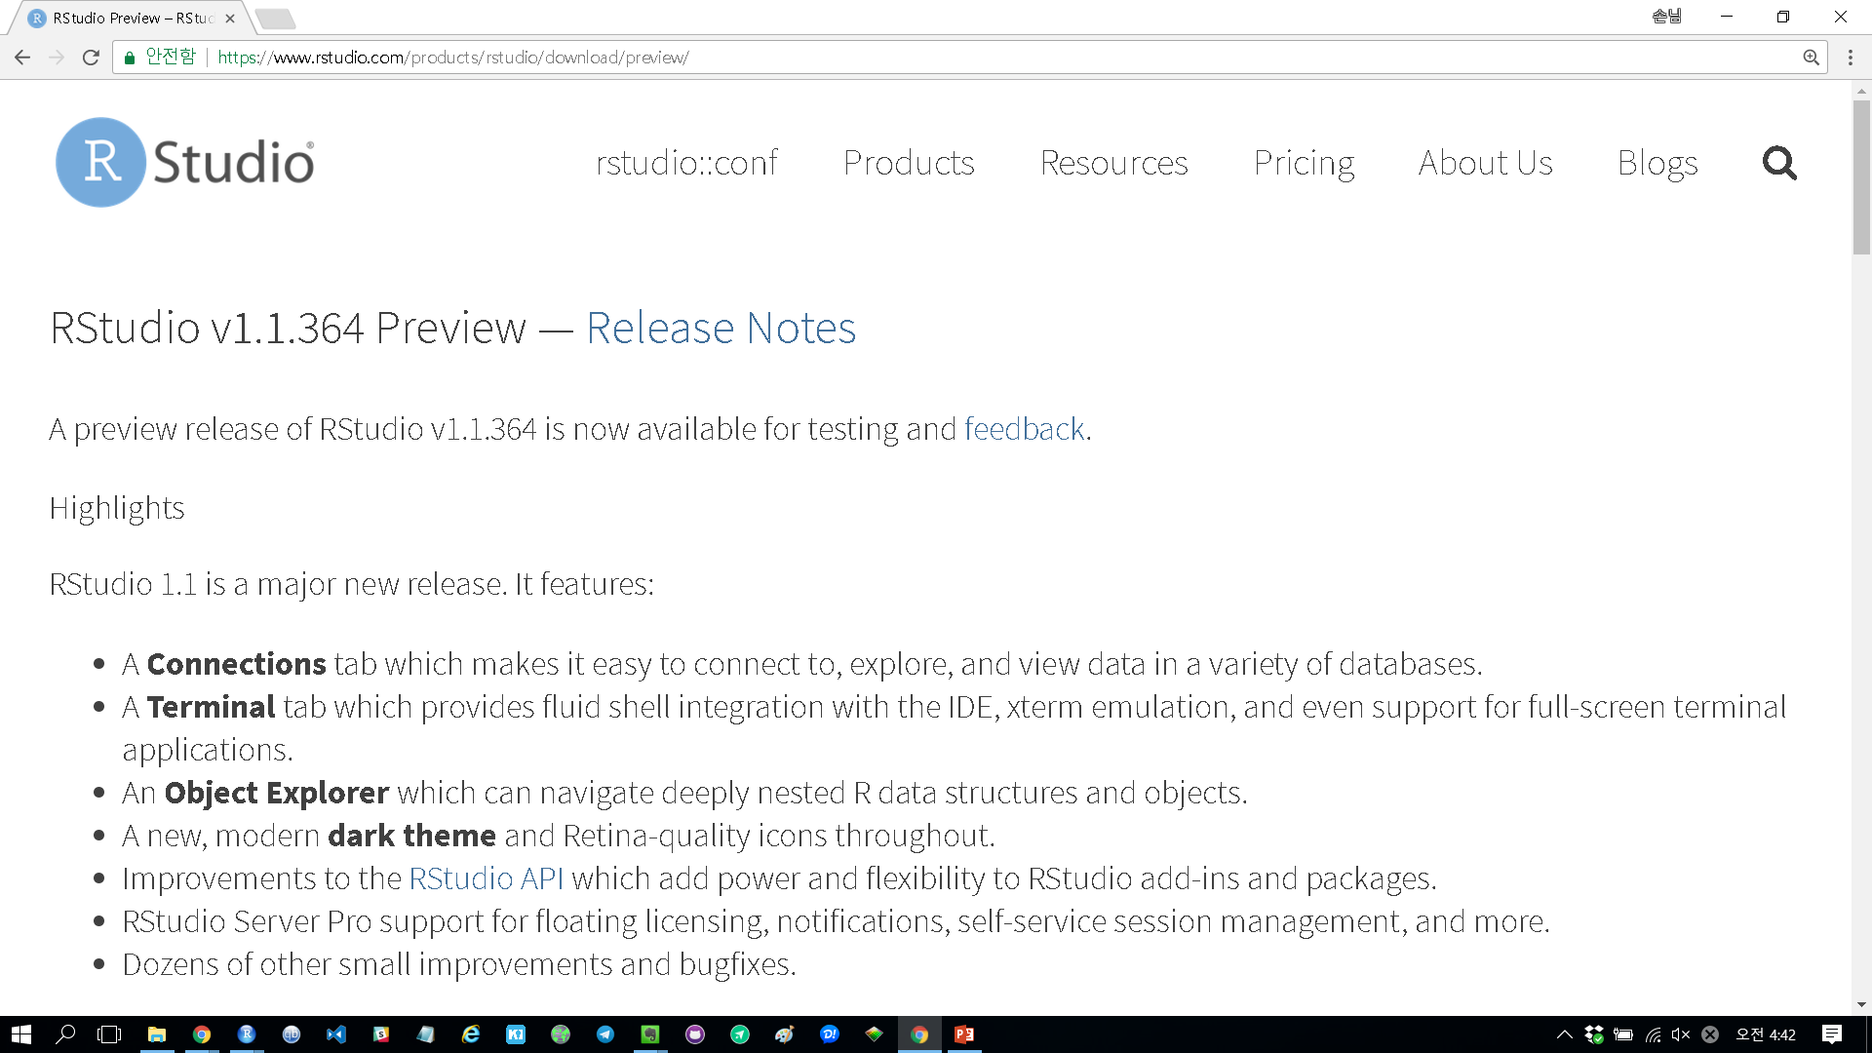
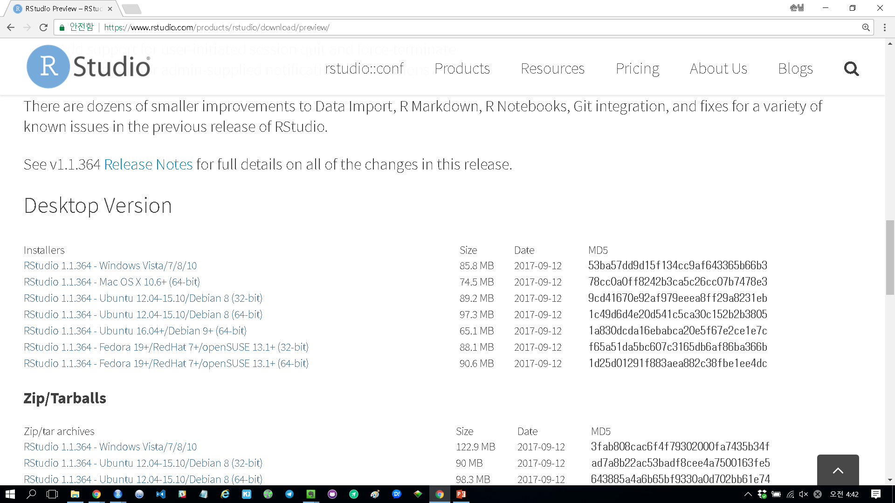

Slide 2
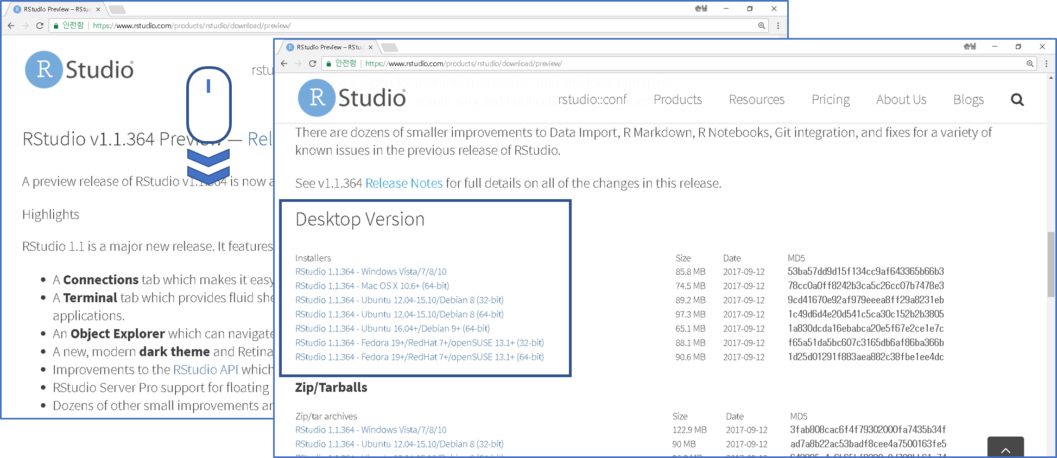

Slide 3
원격 저장소
내 컴퓨터
…
컴퓨터
컴퓨터
= 로컬 저장소

Slide 4
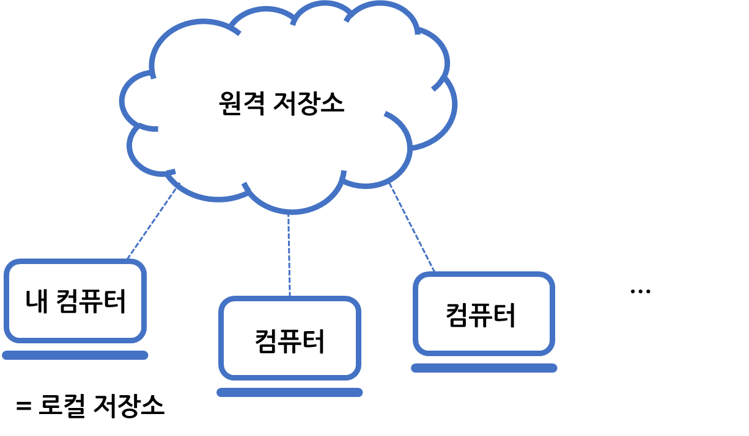

Slide 5
fork
내 원격 저장소
원격 저장소
pull request
새 폴더 생성 : clone
기존 업데이트: pull
push
commit
*
가져오기 : 가능
push : 허락 받아야 함
*
pull : fetch + merge
fetch : 변경 사항을 가져오기
merge : 합치기
내 컴퓨터
컴퓨터
= 로컬 저장소

Slide 6
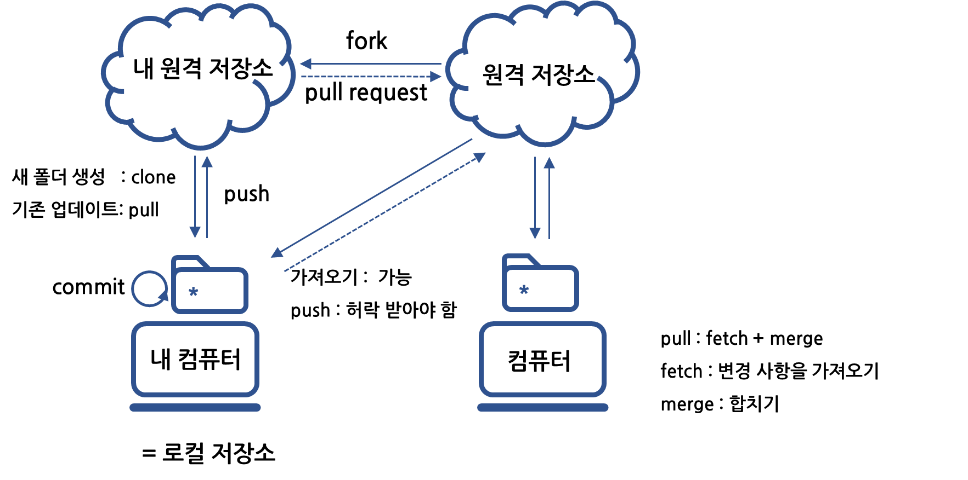

Slide 7
최초 commit
다음 commit
그 다음 commit
파일 저장
변경
Hello.txt는 뭐하니가 달라졌음.
Olleh.txt 라는 파일이 새로 생겼음.
Olleh.txt는 신난다라고 되어 있음.
안녕
안녕
뭐하니
Hello.txt
Hello.txt
신난다
Olleh.txt

Slide 8
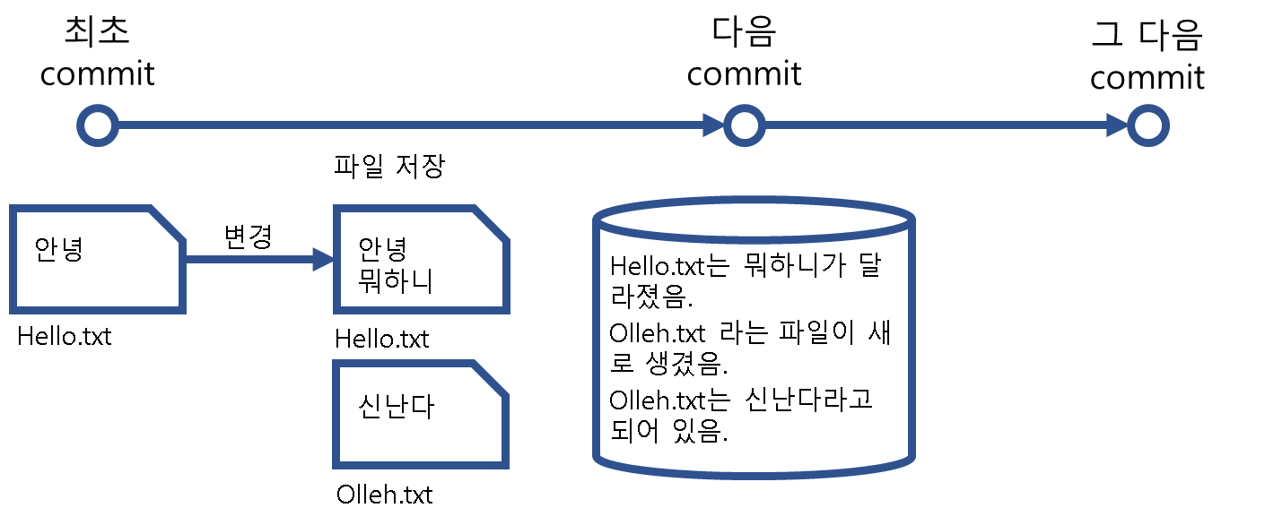

Slide 9
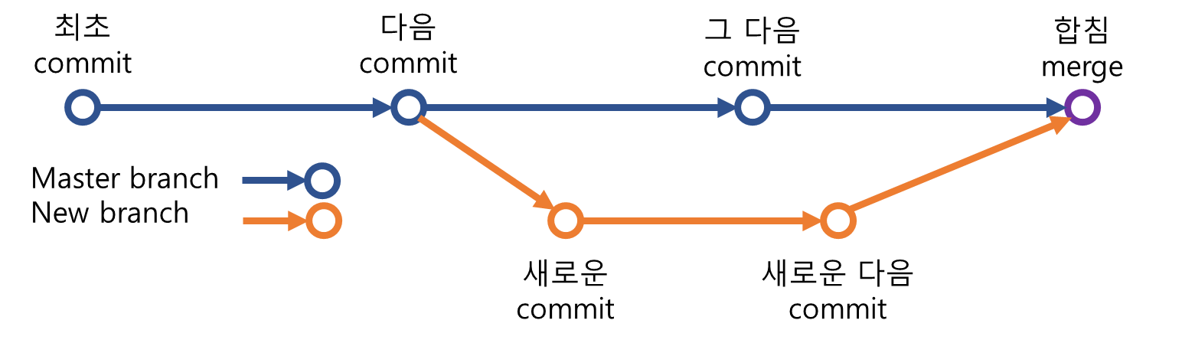
최초 commit
다음 commit
그 다음 commit
합침
merge
Master branch
New branch
새로운 commit
새로운 다음 commit

Slide 10
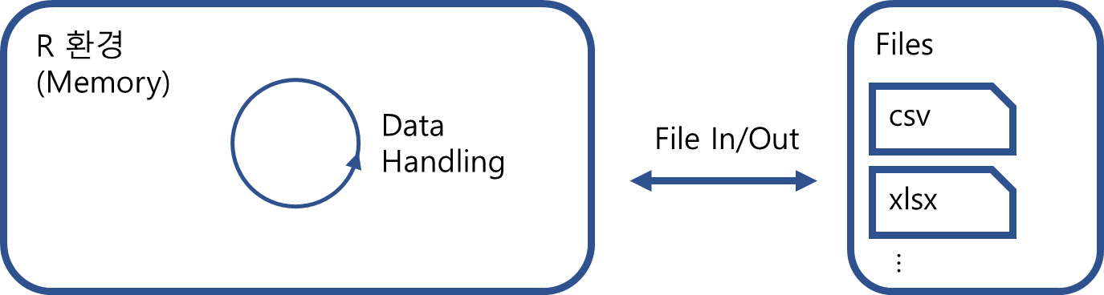
R 환경
(Memory)
Files
Data
Handling
csv
File In/Out
xlsx
…

Slide 11
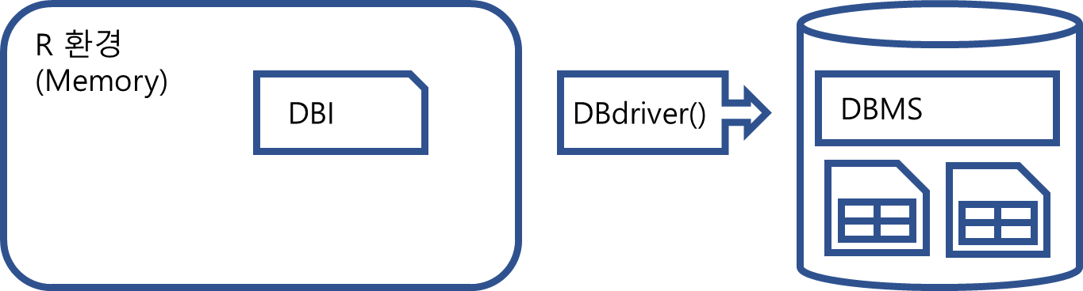
R 환경
(Memory)
DBI
DBdriver()
DBMS

Slide 12
conn <- dbConnect( drv, … )
Database
R 환경
(Memory)
연결 정보
Table
연결 정보와
함께 요청
conn
…
browser
Server
로그인
정보
로그인 정보와 함께 요청
…

Slide 13
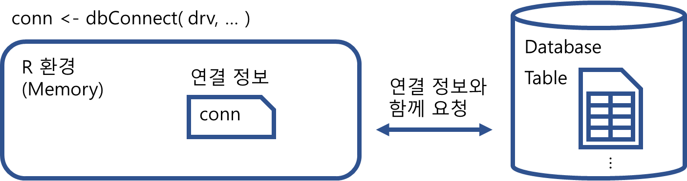
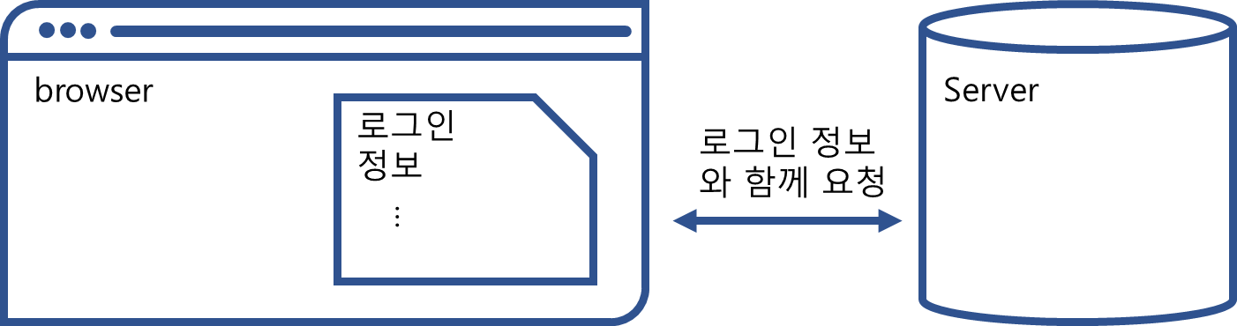

Slide 14
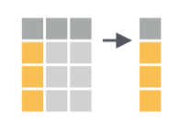
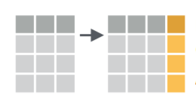

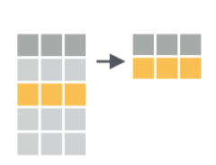

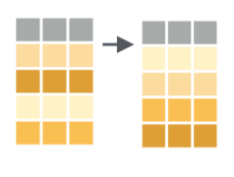
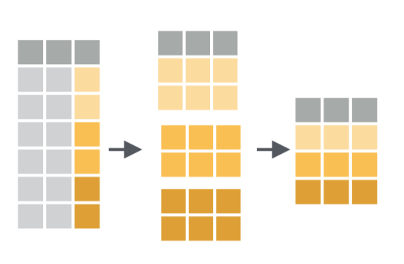
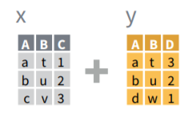
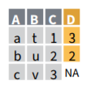

열 방향
선택
계산
①
②
데이터 다루기
조건
추가
정렬
행 방향
③
④
⑤
그룹 계산
⑥
열 결합
⑦

Slide 15
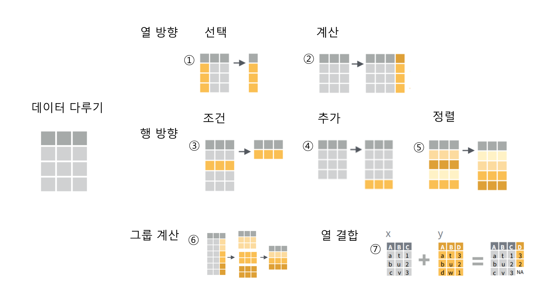

Slide 16
